Slide 1
Новинки ассортимента
2026
Notes:
1016 v1

Slide 2
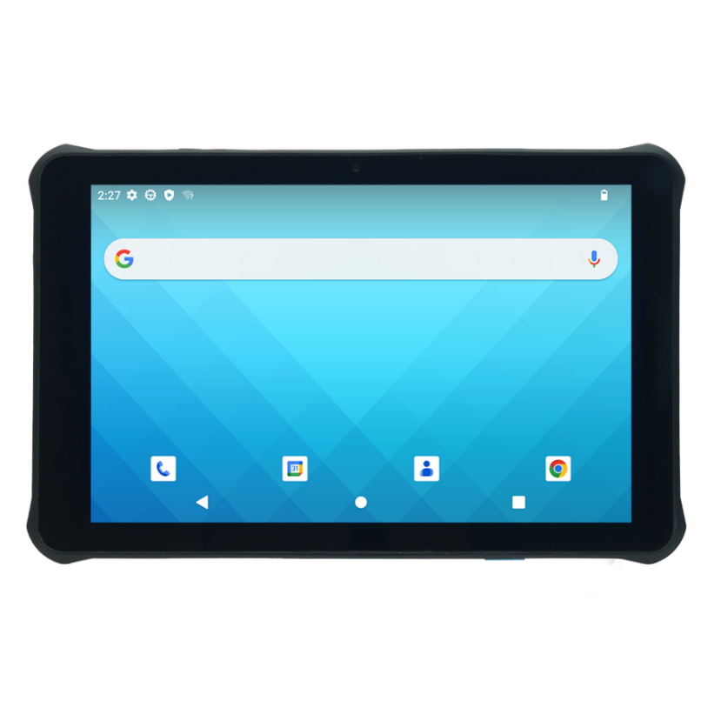

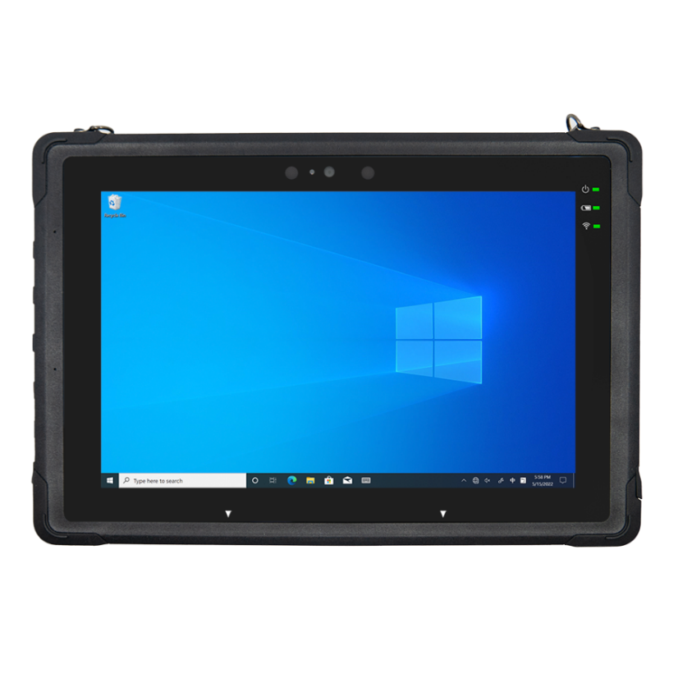
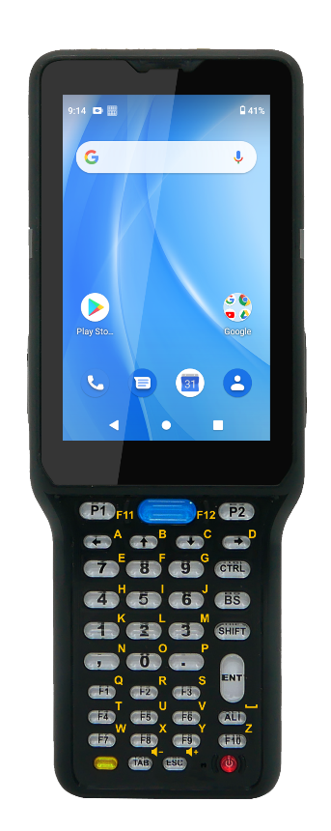


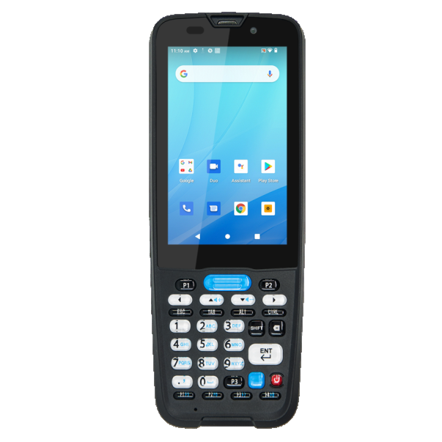
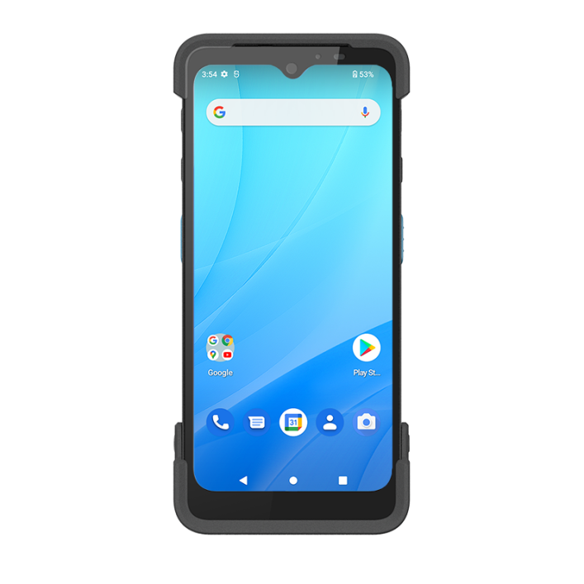
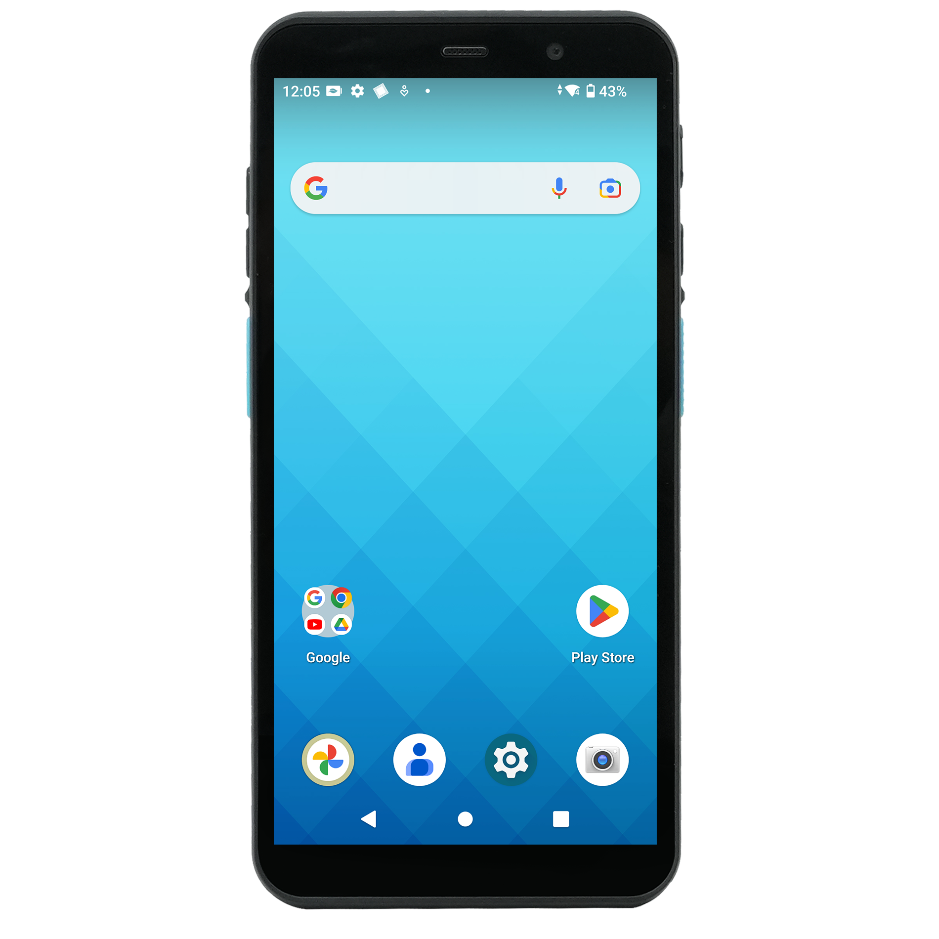
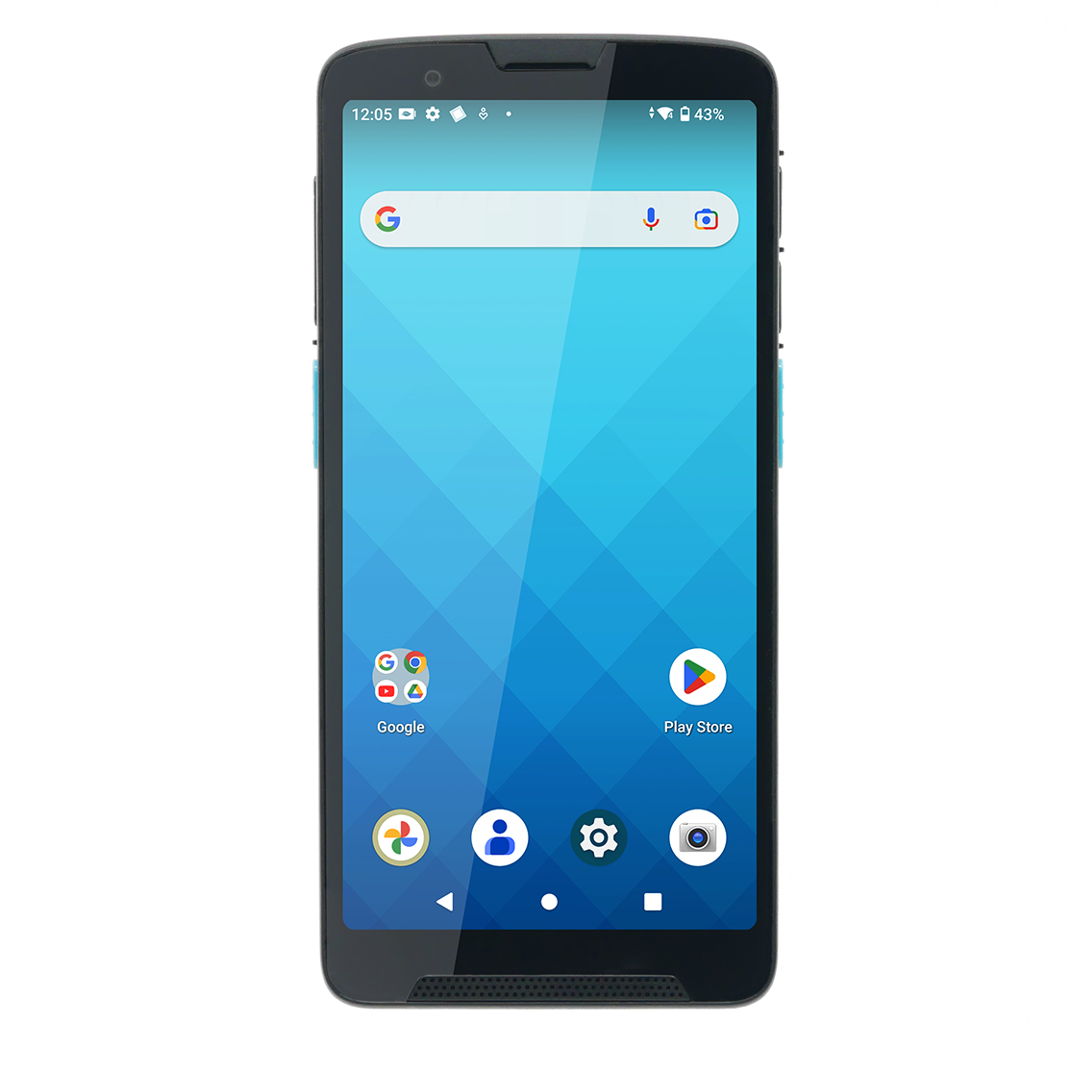
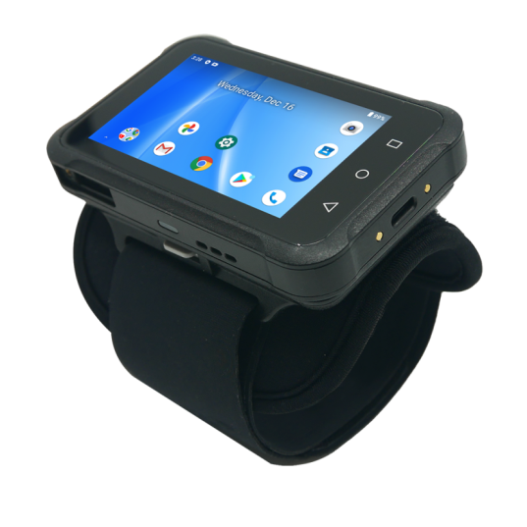
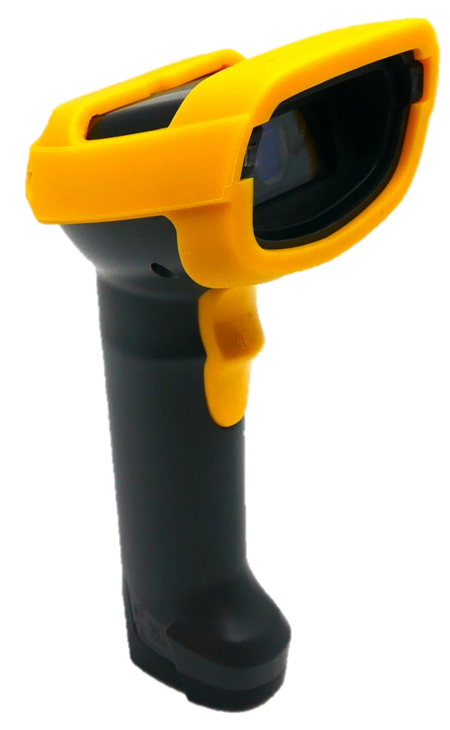
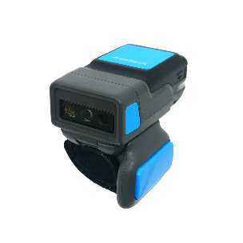
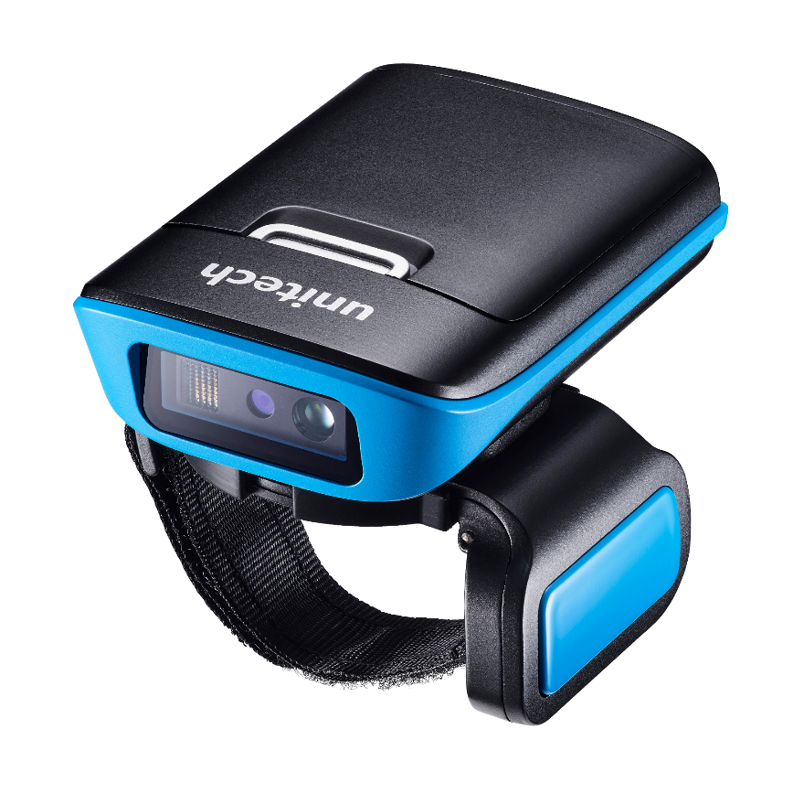
Мобильные решения для бизнеса
Кнопочные терминалы
Бескнопочные терминалы
Планшеты
Сканеры

Slide 3
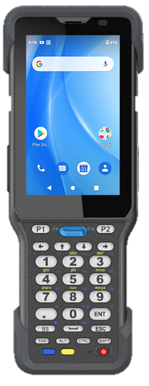
Новая модель HT730 Plus
HT730 Plus
Защищенный терминал
Высокая мощность и
превосходное качество

Slide 4
HT730 Plus
OC Android 14
(обновление до Android 16)
Сертификаты GMS , AER
CPU Qualcomm® Snapdragon™ 4490, 64bits 8 ми-ядерный процессор, частотой более 2.4 GHz
Память 6GB RAM + 128GB UFS Flash

Slide 5
HT730 Plus
4-дюймовый цветной TFT-LCD WVGA (480x800), (400 нитc)
Поддерживает работу в перчатках до 4 мм и мокрыми руками, стилус (3 мм)
Клавиатура с подсветкой
на 29, 38 и 47 клавиш
Камера 16 МП

Slide 6
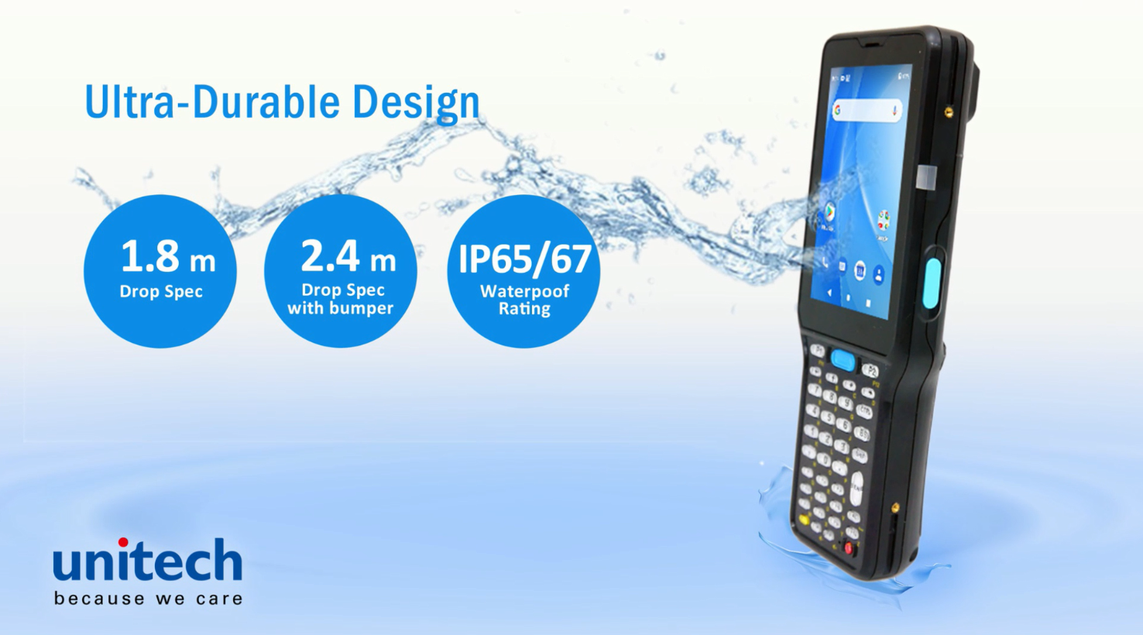
Сверхпрочный корпус
1.8 м
Дроп-тест
2.4 м
Дроп-тест в бампере
IP65/67
Размеры:195 x 72 x 34 мм /
Вес: 395 г батарея в комплекте

Slide 7

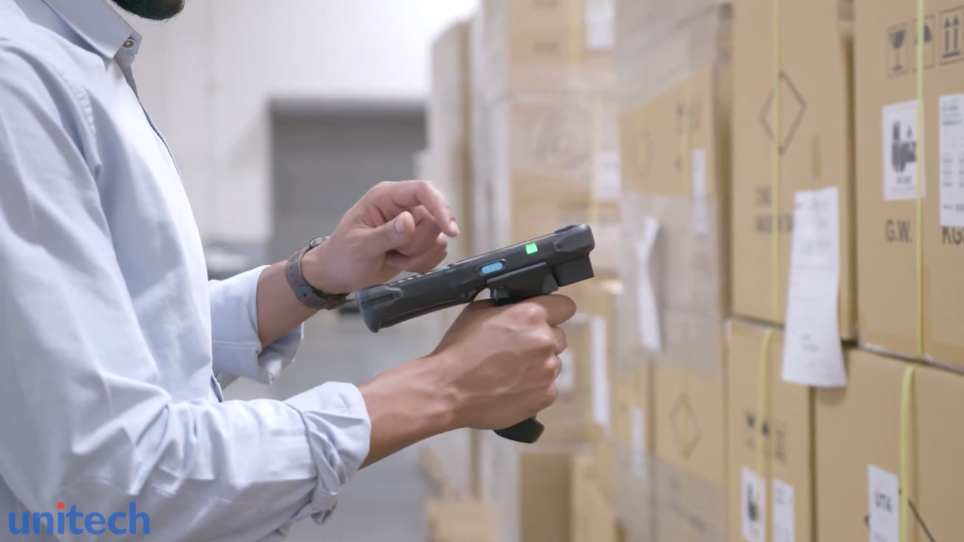

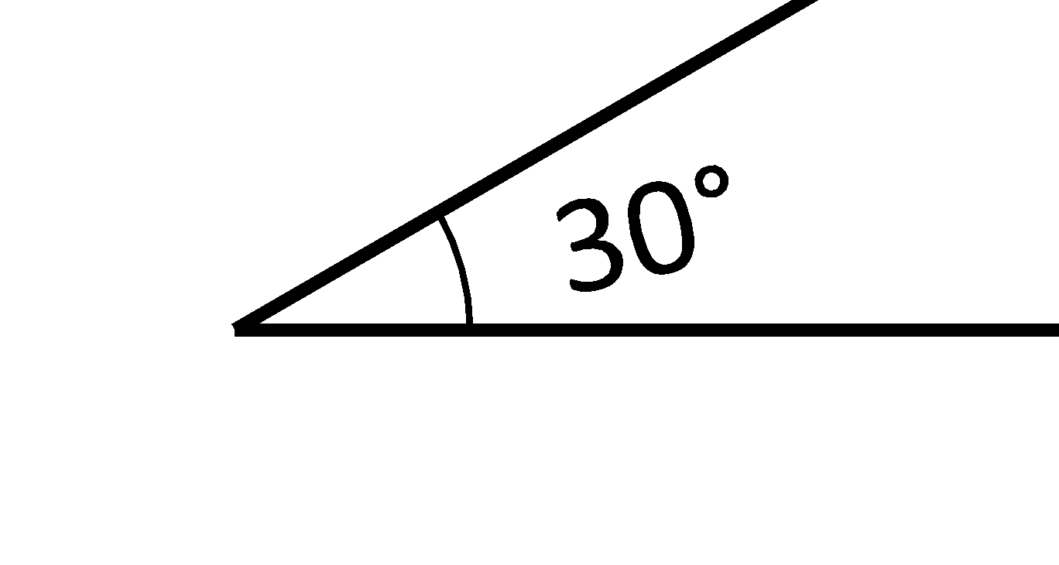
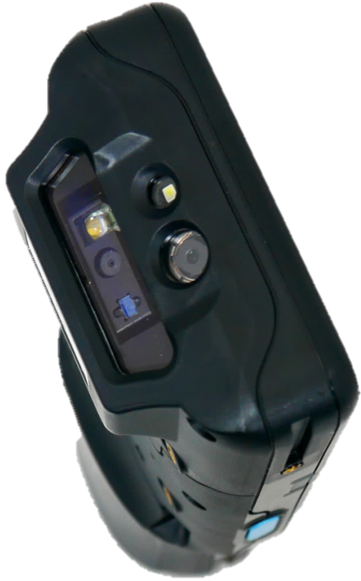

Новые возможности HT730 Plus
2D-имиджер и камера направлены параллельно и имеют одинаковое поле зрения, что означает, что вы можете сканировать штрих-код и делать фотоснимок одновременно.
HT730 + поддерживает 1D, 2D, Dot Code и OCR-символики и способен считывать плохо напечатанные и повреждённые штрих-коды.
HT730+ может сканировать с частотой 60 кадров в секунду и допускает движение сканируемых объектов со скоростью до 5 м/с.
SE4770 & SE5800
HT730+ располагает мощным 1Мп узлом 2D-сканирования с «прицелом», наклонённым вниз на 30 градусов, что повышает производительность при интенсивной работе на стандартных расстояниях.
1000000
Cycles
Также HT730+ может
сканировать на расстояние до 32 метров со сканирующим модулем SE5800!
*дальнобойные модули расположены без угла наклона

Slide 8
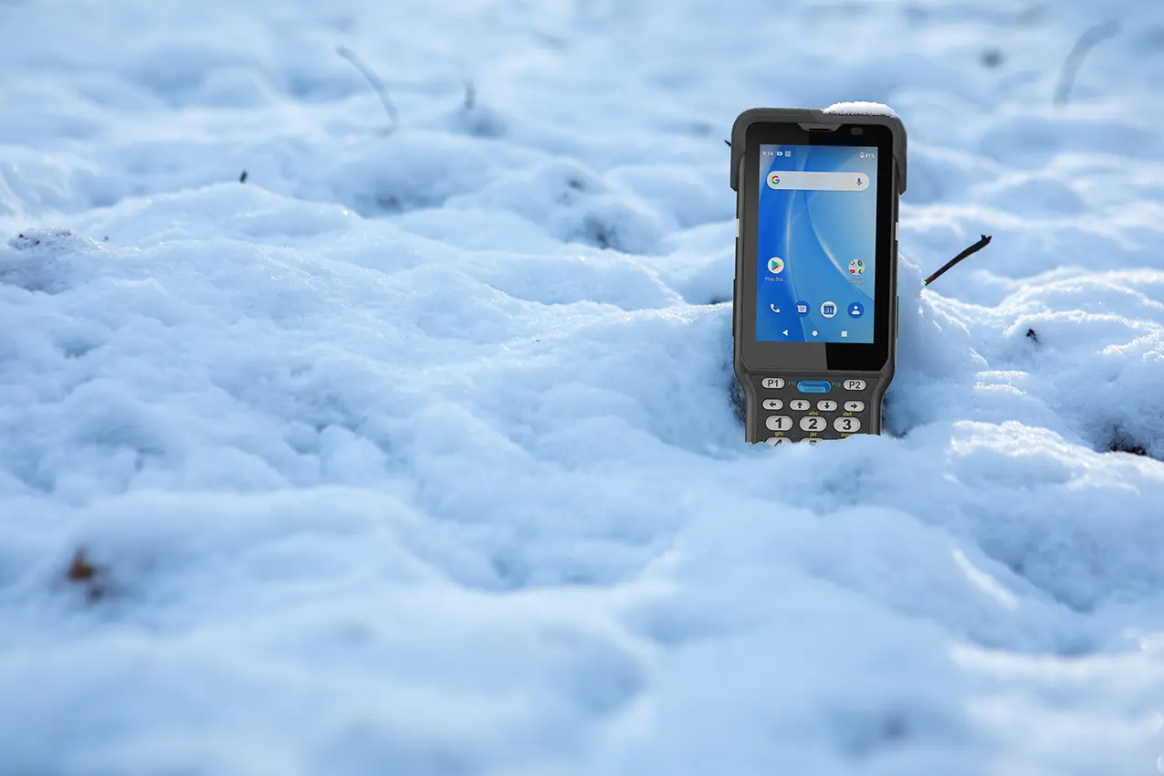

Новые возможности HT730 Plus
Устойчивость
к холоду до
-30°C
Работает в морозильных камерах и охлаждаемых складах без потери производительности

Slide 9


Новые возможности HT730 Plus
Непрерывная
работа
Легкосъемный аккумулятор ёмкостью 6700 мАч с возможностью горячей замены обеспечивает работу устройства до 29 часов.* (в зависимости от условий эксплуатации)

Slide 10




Новые коммуникационные возможности HT730 Plus
Bluetooth 5.2
GPS/GLONASS/
Gallileo/BeiDou (L1+L5)
Подключение 5G
Подключение Wi-Fi 6E
Подключение BT
Подключение GPS
Современные стандарты связи обеспечивают синхронизацию и эффективность операций.
2.4GHz & 5GHz & 6Ghz
IEEE 802.11a/b/g/n/ac/d/h
/i/k/r/v/ac/ax (MIMO 2X2), Support DBS & Fast roaming
Security WPA3, WPA2, WPA & WEP
Gyroscope, G-sensor, E-compass, Light & Proximity Sensor, 3-axis accelerometer

Slide 11
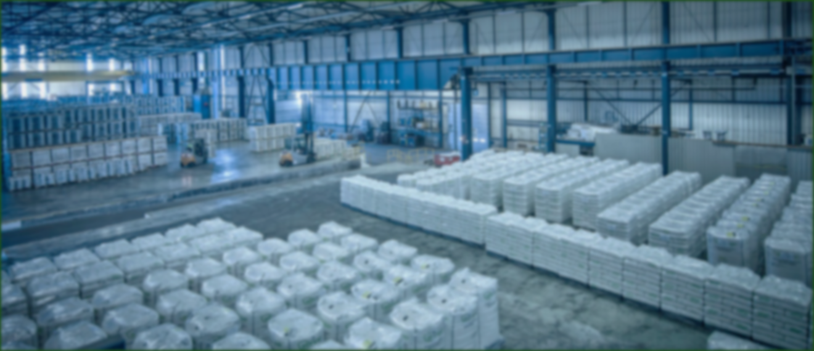


HT730 +
4-дюймовый защищенный ручной терминал
Устойчивость
к холоду до
-30°C
Непрерывная
работа
Разработан для
использования
в перчатках
Работает в морозильных камерах и охлаждаемых складах без потери производительности
Легкосъемный аккумулятор ёмкостью 6700 мАч с возможностью горячей замены обеспечивает длительную работу устройства
4-дюймовый экран поддерживает как работу в перчатках, так и без них, в том числе, мокрыми руками.
Подключение
5G + Wi-Fi 6E
Выбор сканирующего модуля
Умный контроль холодильной цепи
Выбор варианта расстояния сканирования от 10 см до 32 метров
Zebra SE4770
Zebra SE5800
Поддерживает инструменты MDM для обеспечения прозрачности, отслеживаемости и контроля на всех этапах цепочки поставок.
Современные стандарты связи обеспечивают синхронизацию и эффективность операций.

Slide 12
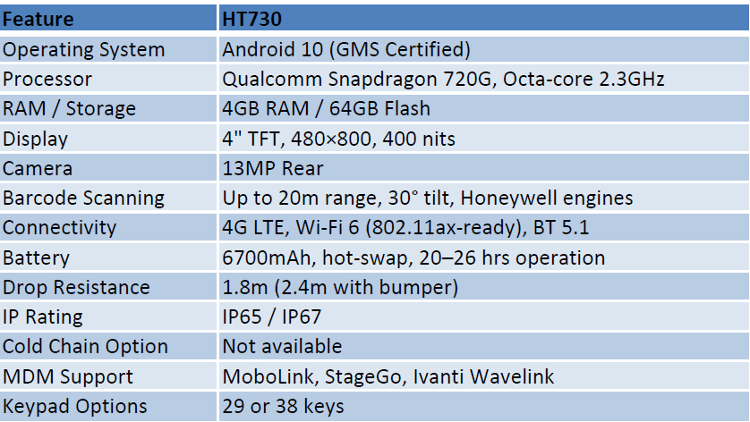
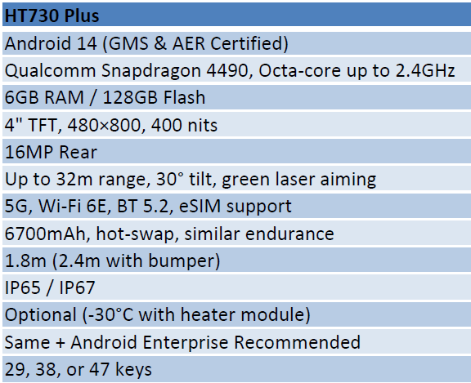
HT730 vs HT730 Plus

Slide 13
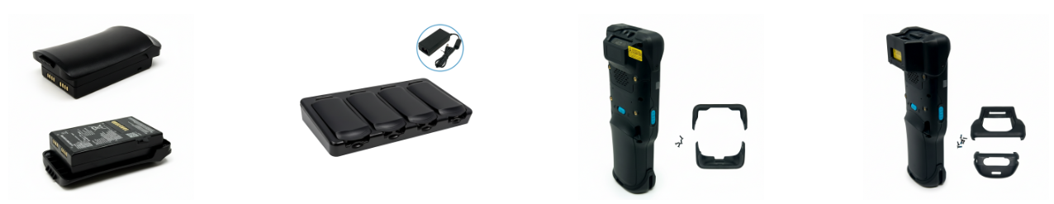
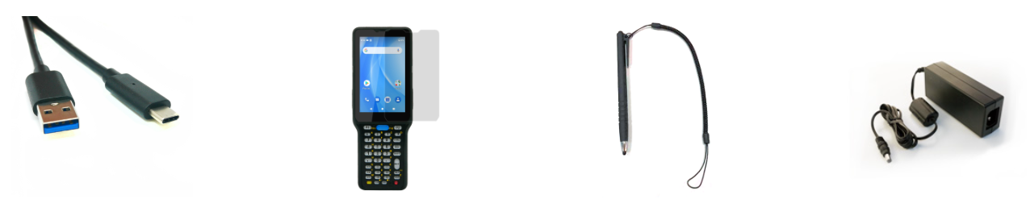
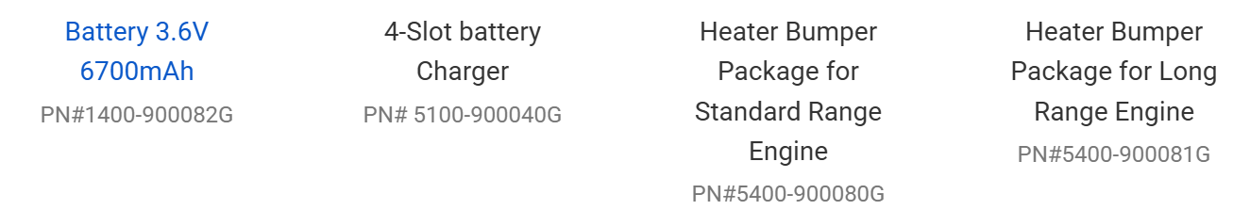
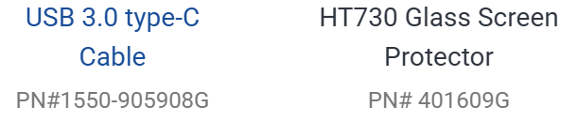
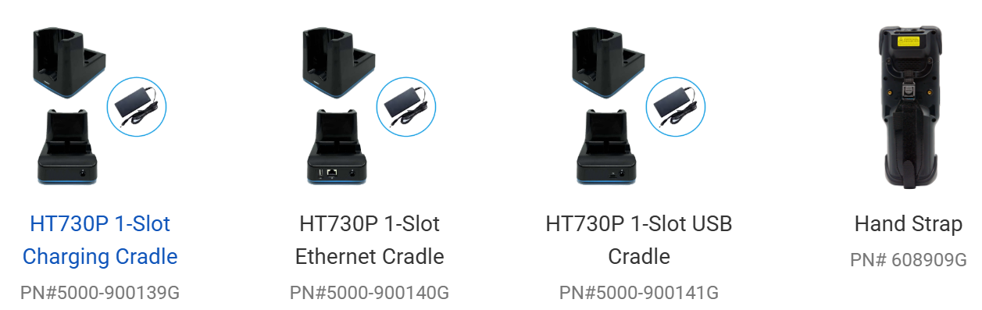
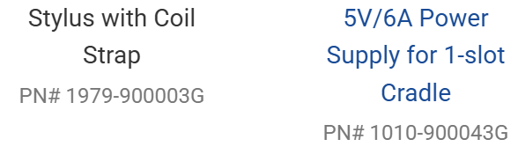
SKU и Аксессуары

Slide 14
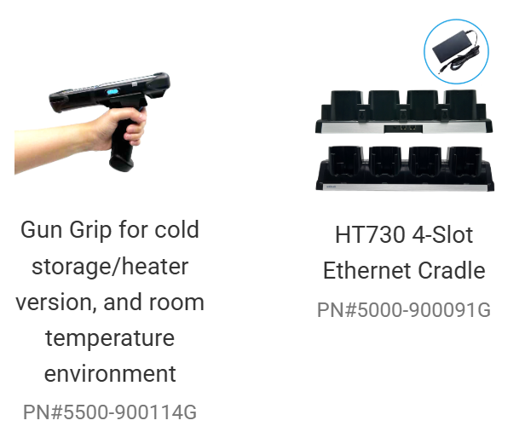
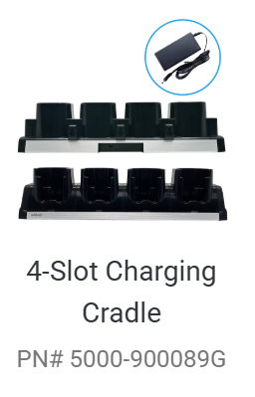
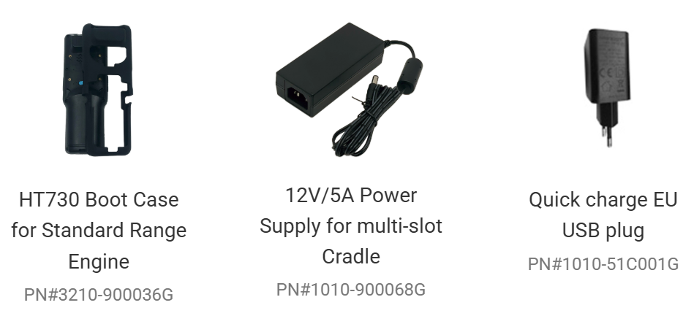
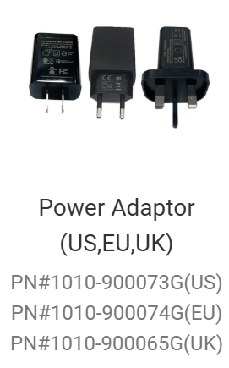
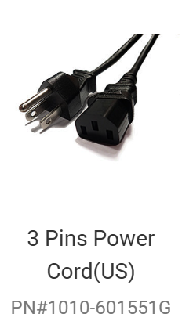
SKU и Аксессуары

Slide 15
SKU и Аксессуары
Model | PN | Description
SE4770
HT730 Plus | HT730-NJN1UMBG | 38+WiFi+WWAN
 | HT730-NJN12MBG | 29+WiFi+WWAN
 | HT730-NJ61 UMG | 38+WiFi
 | HT730-NJ612MBG | 29+WiFi
 | HT730-NH61UMBG | 38+WiFi+Heater version
SE5800
HT730 Plus LR | HT730-LJN1UMBG | 38+WiFi+WWAN
 | HT730-LJN12MBG | 29+WiFi+WWAN
 | HT730-LJ61UMBG | 38+WiFi
 | HT730-LJ612MBG | 29+WiFi
 | HT730-LJ614MBG | 47+WiFi

Slide 16
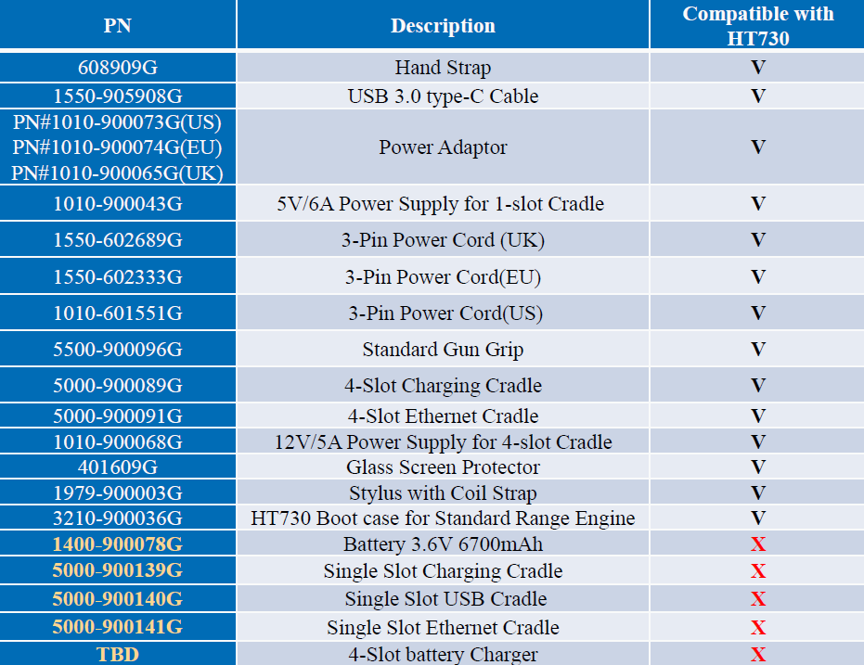
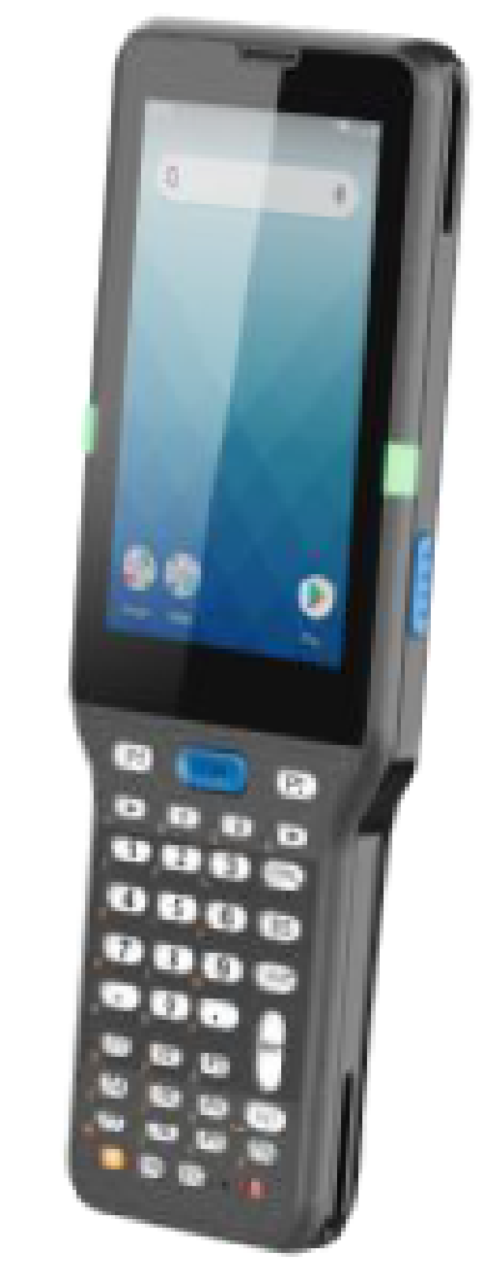
SKU и
Аксессуары

Slide 17
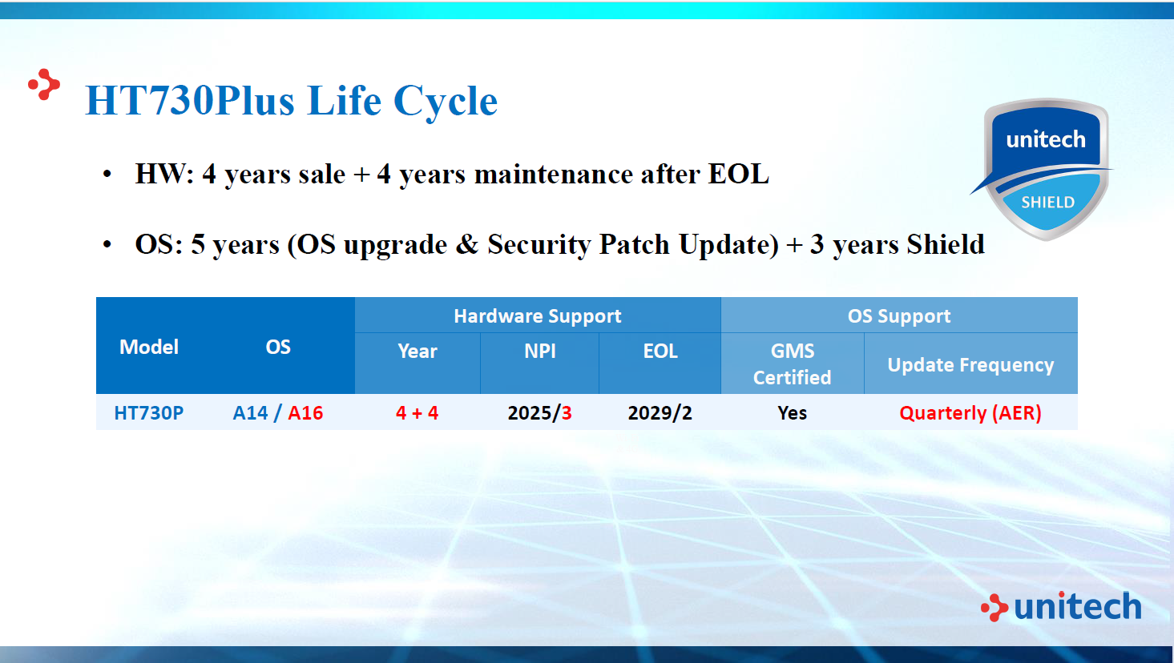

Slide 18



Мобильное решение HT730P и Unitech Orchestra
MoboLink
StageGO
OEMConfig
MoboLink- это идеальное решение EMM. Установите MoboLink на свои устройства с помощью Android Enterprise ZeroTouch или QRCode и легко и безопасно удаленно контролируйте, настраивайте и управляйте всеми вашими устройствами, подключенными к Интернету.REST API MDM также доступны для интеграции с другими вашими бизнес-системами.
StageGO - это лучшее решение для настройки устройств, совместимое с Android Регистрация корпоративных устройств. Регистрация StageGO с ZeroTouch или QRCode предоставит вам возможность безопасно управлять корпоративными устройствами Unitech, принадлежащими компании, без необходимости их подключения к сети. Обновите MoboLink позже, если вы будете готовы перейти к онлайн-управлению EMM-процессами.
Мобильное устройство HT730P поддерживают стандарт Android Enterprise OEMConfig. Сочетая в себе лучшее из обоих миров, вы сможете использовать свое любимое программное обеспечение EMM сторонних производителей и при этом будете иметь возможность настраивать специальные пользовательские настройки, предлагаемые приложением OEMConfig.

Slide 19




Мобильное решение HT730P и Unitech Orchestra
УПРАВЛЕНИЕ
Enterprise Launcher
Battery Info
Software Update
System Update Center
Заблокируйте устройства, включив режим киоска и оставив доступ только к разрешённым приложениям и настройкам.
Отслеживайте расширенную информацию о состоянии батареи устройства
Это приложение поддерживает актуальность всего установленного вами программного обеспечения Unitech.
Центр обновления системы позволяет проверять и устанавливать обновления
Полный контроль над устройством для использования в строго регламентированных сценариях. Пользователь может работать только с теми приложениями и функциями, которые администратор добавил в «белый список». Это повышает безопасность, фокусирует на задачах и предотвращает несанкционированные действия.
Такую как количество циклов зарядки и разрядки, процентное содержание заряда и дату изготовления. Благодаря автоматическому ведению журнала и просмотру исторических данных вы сможете заранее определить время замены батареи.
операционной системы в режиме онлайн OTA (по воздуху) или, в качестве альтернативы, выбирать файл встроенного ПО в локальной файловой системе для выполнения автономных обновлений.
Вы можете втоматически обновлять все приложения сразу или выбрать только те, которые хотитео бновить. Когда для этого устройства будут доступны новые приложения, вы также сможете установить их всего несколькими нажатиями.

Slide 20



Мобильное решение HT730P и Unitech Orchestra
Производительность
File Manager
UNote
Startup
Управляйте файлами и каталогами во внутреннем и внешнем хранилищах. Вы даже можете заархивировать каталог в один zip-файл, поделиться им через Bluetooth, электронную почту или Онлайн-хранилище и возможность извлечь zip-файл - и все это всего несколькими нажатиями.
UNote - это простой текстовый редактор. Вы можете использовать Используйте UNote для сохранения отсканированных штрих-кодов, открытия и просмотра файлов журналов для устранения неполадок и многого другого.
Startup позволяет автоматически запускать приложения при загрузке устройства. Вы можете определить, какие приложения будут запускаться автоматически, и порядок их запуска.

Slide 21



Мобильное решение HT730P и Unitech Orchestra
Производительность
Unitech Scanner Utility
Key Remap
WLAN Advanced
Настройте все параметры сканера с помощью удобного пользовательского интерфейса и включите функцию ввода данных со сканера как с виртуальной клавиатуры.
Перепрограммируйте функции физических кнопок на вашем устройстве. Вы можете настроить кнопку так, чтобы она действовала как другая клавиша или запускала приложение при нажатии кнопки.
Настройте расширенные параметры беспроводной сети, такие как режим энергосбережения и параметры роуминга, чтобы сделать беспроводную сеть более подходящей для работы в различных бизнес-процессах.

Slide 22
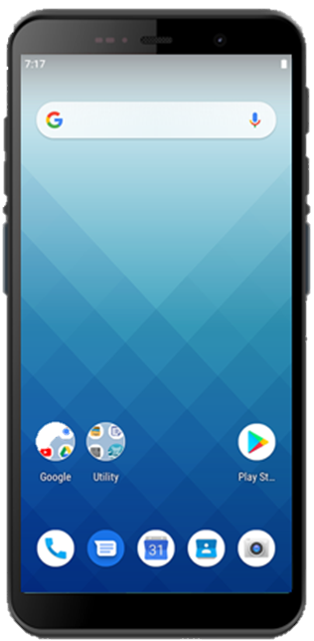
Новая модель EA530
EA530
Защищенный терминал
Бюджетный
Защищенный смартфон

Slide 23
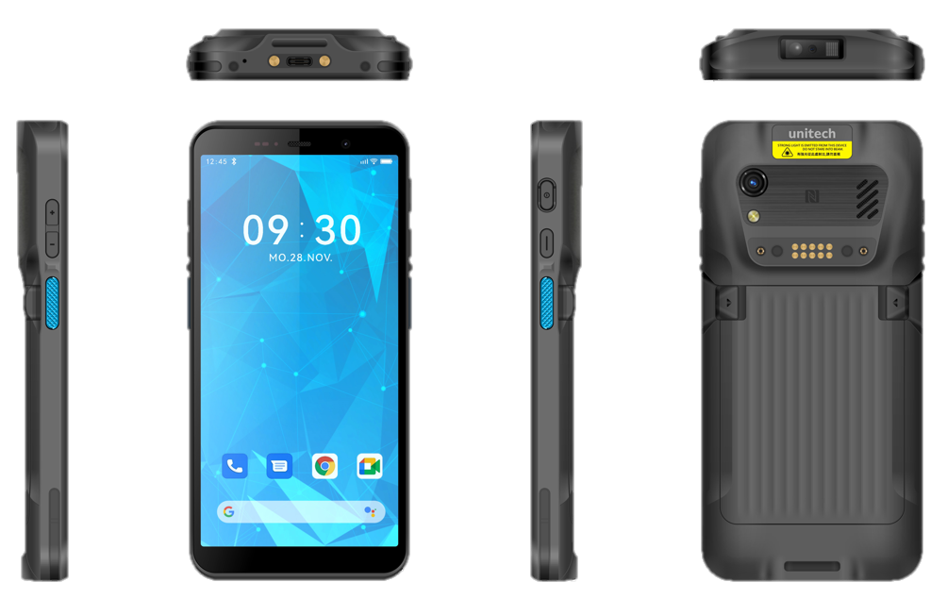
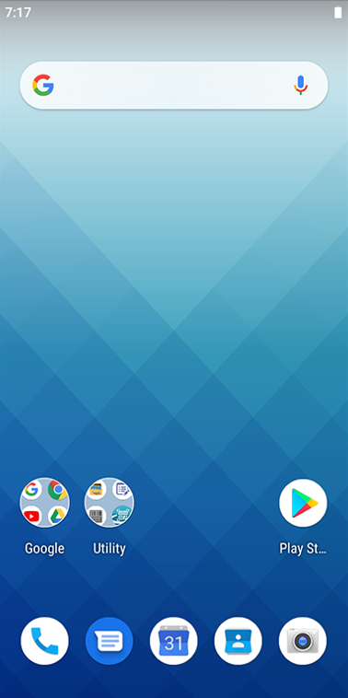
EA530
OC Android 15
(обновление до Android 17)
Сертификат GMS
Громкость +/-
CPU MediaTek MT8781 Helio G99
8 ми-ядерный процессор, частотой более 2.2 GHz
* В три раза мощней чипов прошлого поколения типа P22
Кнопка сканирования
161 мм
14.15 мм
Память 6GB RAM + 64GB UFS Flash
76.8 мм

Slide 24
EA530
  6-дюймовый цветной
  ЖК-дисплей 1440 x 720 (HD+)
  c яркостью экрана 500 нитс
Поддерживает работу в перчатках до 2 мм и мокрыми руками
Power
F-клавиша
Быстросъемный аккумулятор емкостью 4250 мАч с возможностью теплой замены
* До 12 часов работы без подзарядки
Кнопка
СКАН
Камера 16 МП + 8 МП фронтальная

Slide 25
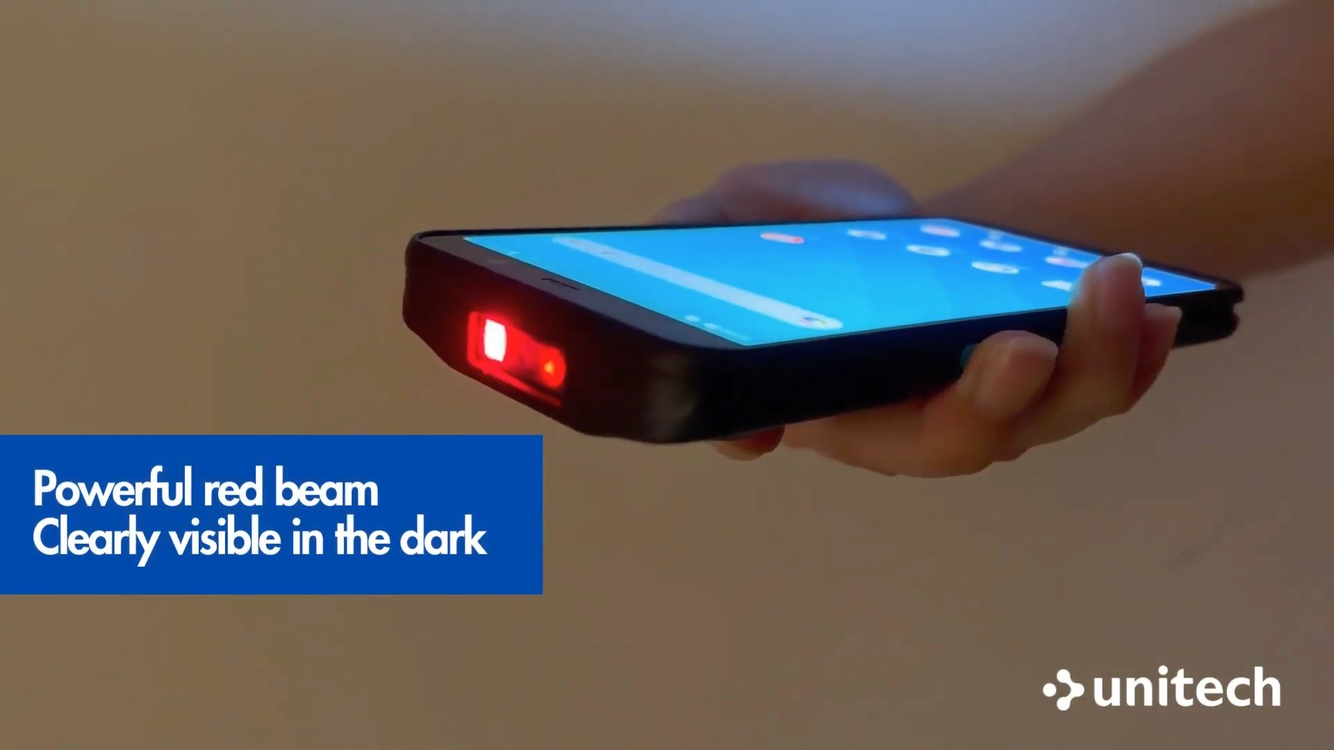

EA530
Сканер
SE4710
Мощная красная подсветка отчетливо видна в темноте
Радиальный и блестящие ШК
Поврежденные ШК
DPM коды

Slide 26
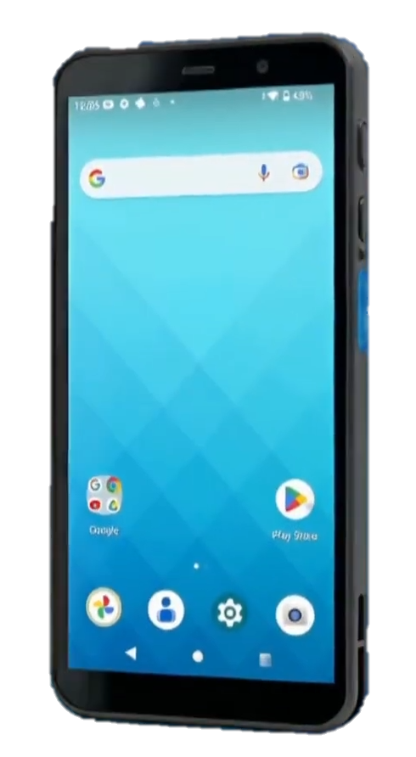


Сверхпрочный корпус
1.5 м
Дроп-тест
1.8 м
Дроп-тест в бампере
IP65/68
243 г

Slide 27

Беспроводные интерфейсы EA530
Bluetooth 5.2
GPS/GLONASS/
Gallileo/BeiDou (L1+L5)
Подключение 4G
Подключение Wi-Fi 6E
Подключение BT
Подключение GPS
Современные стандарты связи обеспечивают синхронизацию и эффективность операций.
1 eSIM +1 nano SIM
2.4GHz & 5GHz & 6Ghz
IEEE 802.11a/b/g/n/ac/d/h
/i/k/r/v/ac/ax (MIMO 2X2), Support DBS & Fast roaming
Security WPA3, WPA2, WPA & WEP
Gyroscope, G-sensor, E-compass, Light & Proximity Sensor, 3-axis accelerometer

Slide 28
SKU терминалов EA530
Basic Package (w/o adaptor & hand strap)
Default SKU: SE4710/ WWAN , SE4710/ WiFi only (w/o WWAN & GPS module)
SKU | Engine (N) | OS(A) | Com.1 (L/6) | Com.2 (F/C) | Com.3 (U) | What’s in the box Packaging (3) | ITP
EA530-NALFUM3G | Zebra SE4710 | Android 15 | BT + WIFI + LTE | Camera+ GPS + NFC | unitech standard (w/o hand strap) | 4250mAh battery USB 3.0 type C cable 1550-905908G | V
EA530-NA6CUM3G | Zebra SE4710 | Android 15 | BT + WIFI | Camera+ NFC | unitech standard (w/o hand strap) | 4250mAh battery USB 3.0 type C cable 1550-905908G | V
Standard Package (with adaptor)
Default SKU: SE4710/ WWAN , SE4710/ WiFi only (w/o WWAN & GPS module)
EA530-NALFUMDG | Zebra SE4710 | Android 15 | BT + WIFI + LTE | Camera+ GPS + NFC | unitech standard (w/o hand strap) | 4250mAh battery USB 3.0 type C cable 1550-905908G QC3.0 Adaptor (US) 1010-900073G | V
EA530-NA6CUMDG | Zebra SE4710 | Android 15 | BT + WIFI | Camera+ NFC | unitech standard (w/o hand strap) | 4250mAh battery USB 3.0 type C cable 1550-905908G QC3.0 Adaptor (US) 1010-900073G | V
EA530-NALFTMDG | Zebra SE4710 | Android 15 | BT + WIFI + LTE | Camera+ GPS + NFC | MIT | 4250mAh battery Hand strap 387024G+ bracket 386239G+screw 381357G*2 (pre-install) USB 3.0 type C cable 1550-905908G QC3.0 Adaptor (US) 1010-900073G | V

Slide 29
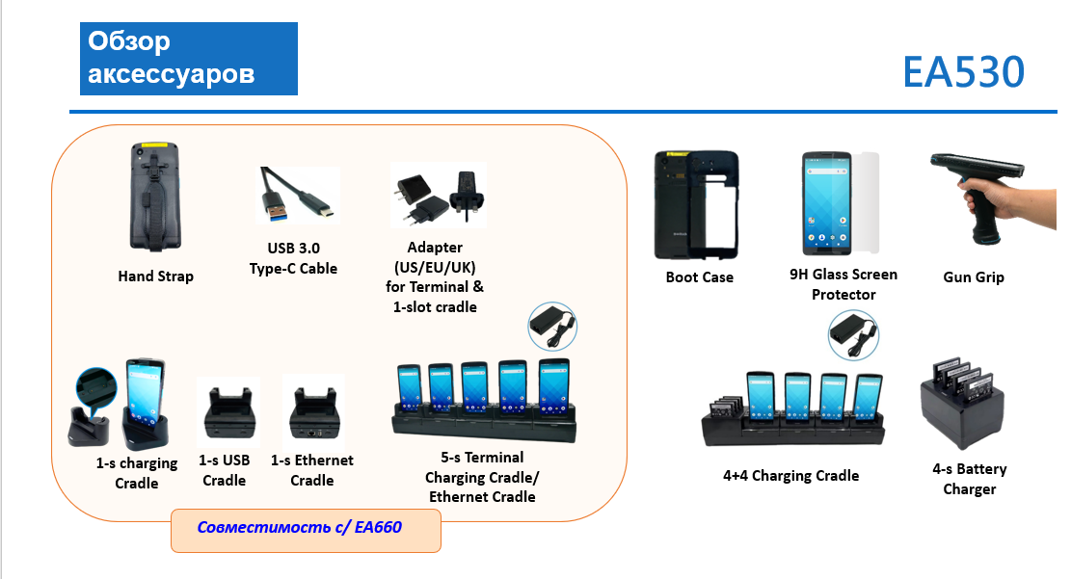


Slide 30
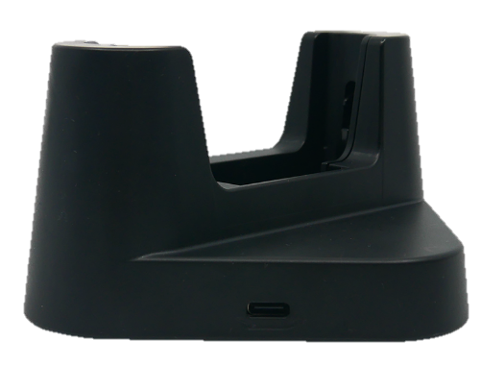
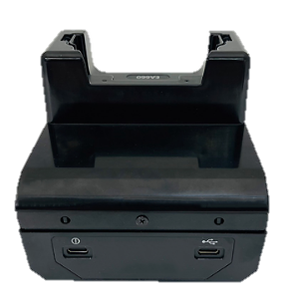
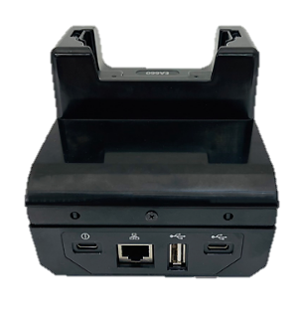
Аксессуары - 1-слотовые подставки
EA530
P/N | Item | Connection | Photo
5000-900129G | 1-Slot Charging Cradle *Нет блока питания *Съемная часть находится в подставке | Зарядка терминала через порт USB-C
5000-900130G | 1-Slot USB Cradle *Нет блока питания *Съемная часть находится в подставке | Зарядка терминала через порт USB-C Передача данных через другой порт USB-C
5000-900131G | 1-Slot Ethernet Cradle *Нет блока питания *Съемная часть находится в подставке | Зарядка терминала через порт USB-C Передача данных через Ethernet (RJ45) или USB, USB-C

Slide 31
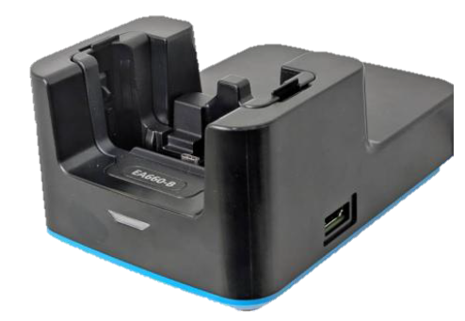
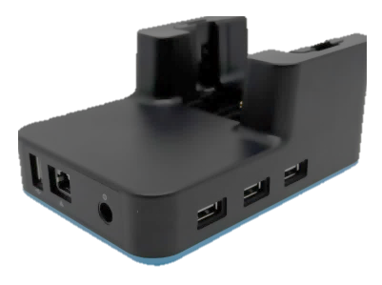
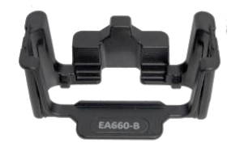
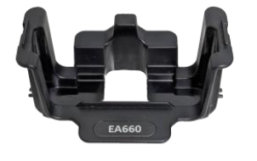
Док-станция (HDMI подставка)
EA530
P/N | Item
5000-900142G | Док-станция EA660/EA530 с питанием 5 В/6 А (без кабеля HDMI) • Прилагаемая по умолчанию крышка с маркировкой “EA660-B” — для терминала с чехлом для загрузки • Дополнительная крышка с маркировкой “EA660” — входит в комплект поставки для терминала без чехла для загрузки
1x HDMI port
4x USB-A port
1 x RJ45 Ethernet port
1 x DC Jack

Slide 32
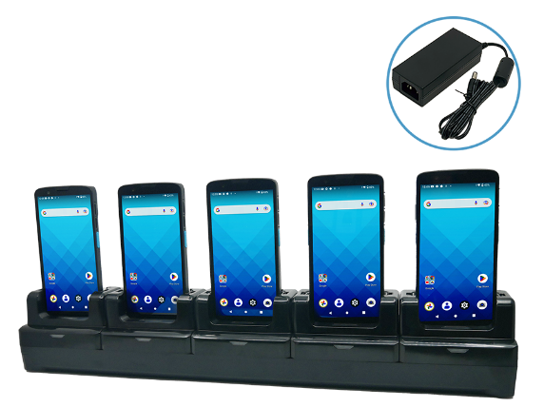
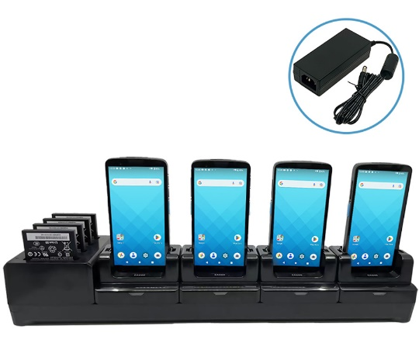
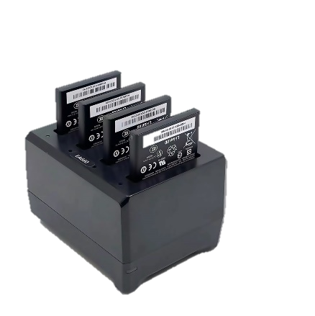



Аксессуары - многослотовые подставки
EA530
5-Slot Terminal Charging Cradle
PN# 5000-900132G
5-Slot Terminal Ethernet Cradle
PN# 5000-900134G
4-Terminal+ 4-battery Charging Cradle
PN# 5000-900XXXG
4-slot Battery Charger
PN# 5100-900XXXG
Power Supply for multi-slot Cradle
(12V/5A)
PN#1010-900068G
Power Cord(EU)
PN#1550-602333G
* Съемная часть находится в подставке. Пожалуйста, снимите ее для использования терминала с чехлом или пистолетной рукояткой.

Slide 33
Аксессуары полный перечень – лист 1
Item | P/N
EA530 battery : 3.85V 4250mAh Li-ion battery with packing | 1400-900081G
EA530 9H Glass screen protector w/ gift box (10pcs/ box) | 5400-900078G
EA530 9H Glass screen protector for pre-install | 401791G
EA530 Boot case | 3210-900050G
EA530 gun grip (trigger only) | 5500-900115G
4-Terminal+ 4-Battery Charging Cradle (12V/5A PSU Only) | 5000-900XXXG
4-slot Battery Charger (12V/5A PSU Only) | 5100-900XXXG

Slide 34
Аксессуары полный перечень – лист 2
 | Item | P/N | ITP | MP
Совместимо с / EA660 | USB 3.0 type-C cable (Support Quick Charge) for terminal | 1550-905908G | V | V
 | Quick charge adaptor (via USB type-C cable) for terminal | ) 1010-900074G (EU) | V | V
 | hand strap with 1x arm, 2x screws | 5400-900052G | V | V
 | Stylus (5.5mm) | 386534G | V | V
 | Coiled strap | 383642G | V | V
 | 1-Slot Charging Cradle *No PSU | 5000-900129G | V | V
 | 1-Slot USB Cradle *No PSU | 5000-900130G | V | V
 | 1-Slot Ethernet Cradle *No PSU | 5000-900131G | V | V
 | *1-slot cradle use USB Cable & Adapter from EA530 terminal
 | Docking station (HDMI cradle, 5V/6A PSU Only) | 5000-900142G | V | V
 | 5V/6A Power supply for Docking station | 1010-900043G | V | V

Slide 35
Аксессуары полный перечень – лист 3
 | Item | P/N | ITP | MP
Совместимо с / EA660 | 5-Slot Terminal Charging Cradle (12V/5A PSU Only) | 5000-900132G | V | V
 | 5-Slot Ethernet & Charging Cradle (12V/5A PSU Only) | 5000-900134G | V | V
 | 12V/5A power supply for multi-slot cradle (no power cord) | 1010-900068G | V | V
 | 3-Pin Power Cord (US) | 1010-601551G | V | V
 | 3-Pin Power Cord (EU) | 1550-602333G | V | V
 | 3-Pin Power Cord (UK) | 1550-602689G | V | V
 | *Все подставки и док-станции с несколькими разъемами входят в комплект поставки блока питания, но шнур питания является дополнительным и приобретается отдельно.

Slide 36

Новая модель RT112
RT112
Защищенный планшет
Тонкий, легкий и прочный
10,1-дюймовый планшет

Slide 37
Планшет Unitech RT112
NEW
Windows
Android
2025
2023
Мы разработали RT112 как универсальный корпоративный планшет для Windows на базе Arm. Он сочетает в себе революционную эффективность платформы Qualcomm Snapdragon"" с опытом Unitech в создании долговечных и надежных устройств для самых сложных условий эксплуатации.

Slide 38






Планшет Unitech RT112 на WINDOWS
Процессор
Восьмиядерный процессор Qualcomm™ 6490 (Мощный и эффективный)
Вес
Всего 690 г (Комфорт в течение всего дня)
Удвоенная прочность
Степень защиты IP67 и устойчивость к падению с высоты 1,5 м (Долговечность корпоративного класса)
Связь
5G / Wi-Fi 6E / E-sim (Всегда на связи, всегда быстро)
Съемный аккумулятор емкостью 8800 мАч (Для работы в режиме полной смены и не только)
Память
8 ГБ / 128 ГБ
Достаточно памяти для поддержки многозадачности и хранения данных

Slide 39
Спецификация Unitech RT112 на WINDOWS
Процессор | Qualcomm Snapdragon™ 6490 Processor, 64bits, Octa Cores up to 2.7GHz
OС | Windows 11 Enterprise
Память | 8GB+128GB
Языки | Multiple languages
Разрешение экрана | (1920 x 1200), яркость 450 nits
Камера | 13-мегапиксельная камера со светодиодной вспышкой и функцией автофокусировки
USB | USB 3.0 (Type-C) support USB OTG
WWAN | 5G/4G/3G/2G (eSIMavailable)
WLAN | WLAN 6E, 2.4GHz & 5GHz & 6GHz (MIMO 2X2), Support DBS
Bluetooth | Bluetooth® 5.2
GPS | GPS, BeiDou, Glonass, Galileo, QZSS, NavIC and SBAS (только для моделей с WWAN)
Датчики | Гироскоп, Акселерометр (G-sensor), E-компас, Датчик освещенности и приближения
Основная батарея | Съемная 8800 мАч
Размеры | 260x165x12 мм / Вес: 690 г Батарея в комплекте

Slide 40

Планшет Unitech RT112 на ANDROID
Qualcomm 5430G Hexa-core 2,1 ГГц
Вес 690 гр.
Рабочая температура: -20~+50°C
Защита от падения с 1,5 метра
Защита по IP67
MIL-STD-810H, Method 516.8, Procedure IV
WLAN:
Wi-Fi 6E (2.4GHz & 5GHz & 6GHz
Support Dual-Band Simultaneous (DBS)
IEEE 802.11a/b/g/n/ac/ax/d/e/h/i/k/r/v (2x2 MU-MIMO)
Память: 6 ГБ / 128 ГБ
Операционная система Android 13.0
GMS, AER
Экран 10” с яркостью 500NITS
защита Corning® Gorilla® Glass
поддержка работы в перчатках,
работа на влажном экране
WWAN:
Support 2G/3G/4G/5G
Support Data, SMS and Voice capabilities
Время работы более 24 часов*
Сканирующий модули SR (опционально)
Bluetooth ® 5.1

Slide 41


Slide 42


Slide 43


Slide 44


5G
RT112 оснащен платформой Qualcomm 5430 5G IoT. Модуль 5G обеспечивает молниеносную передачу данных и оперативную работу в режиме онлайн, при этом все это оптимизировано с учетом требований Интернета вещей.
Уделяя особое внимание долговечности, RT112 может похвастаться увеличенным сроком службы, что делает его идеальной инвестицией для тех, кто ищет устройство, которое будет оставаться актуальным и эффективным в течение многих лет.

Slide 45


Slide 46














Аксессуары Unitech RT112
Кредл
Автомобильный кредл
Стилус
Крепление POS
Крепление VESA
PN#5200-900009G
PN#5200-900009G
PN#5200-900009G
PN#5200-900009G
PN#5200-900009G
Поворотный ремень
на руку
Ремень
Через плечо
Защитное стекло
PN#MMU230 (26mm)
PN#MMU330 (38mm)
PN#MMU232 (26mm)
PN#MMU332 (38mm)
PN#5200-900009G
PN#5200-900009G
PN#5200-900009G
PN#CWX136
PN#CWX129

Slide 47

Решение для погрузчика под ключ

Slide 48


Сканеры
Сканеры и носимые решения

Slide 49







Терминал складского класса Unitech WD200+
Носимый терминал с экраном 3,54” | на платформе Octa-core 2xA75 2.0GHz + 6xA55 1.8GHz | 110 гр с батареей 2500мАч | WI-FI 6
16МП
IP68
4 / 64
WI-FI 6
BT 5.0

Slide 50



Slide 51


Новый сканер-кольцо MS633
Особенности
Превосходная дальность считывания штрих-кода от 6 см до 12 м (SE55):
Конструкция с поворотом - одним нажатием позволяет легко переключать управление с правой на левую руку.
Сменный и перезаряжаемый аккумулятор
Время автономной работы в течение полной смены: до 9 часов
Поддержка программных решений Unitech, утилиты ScanBridge и пакета SDK для сканеров

Slide 52

Сканирующие модули
MS633: CMOS Image (1280 x 960 pixels)
MS633 LR: CMOS Image (2688 x 1520 pixels)
Прицел: Зеленый лазер
Подсветка:
MS633: 1 Warm-White LED
MS633 LR: 2 Warm-White LED
Углы поля сканирования:
MS633: 44.5º horizontal, 33.5º vertical
MS633 LR: 37º horizontal , 21º vertical
Глубина сканирования:
MS633:
5mil Code39: 6.1cm~24.1cm.
5mil Code128: 7.1cm~22.9cm.
6.67mil PDF417: 6.1cm~20.3cm
10mil DataMatrix: 7.4cm~21.6cm
100% UPCA: 4.6cm~49.5cm
15mil QR Code: 3.0cm~29.2cm
20mil QR Code: 3.0cm~35.6cm
MS633 LR:
3mil Code 39: 6.9cm~41.1cm
5mil Code 39: 6.4cm~67.6cm
10mil DataMatrix: 5.6cm~68.8cm
100% UPC(13mil): 6.4cm~180cm
15mil Code 128: 18.2cm~182.9cm
200mil DataMatrix: 20cm~1440cm
200mil QR: 25cm~1800cm

Slide 53

Дальность и время работы
Беспроводной интерфейс:
Bluetooth® HID-клавиатура, SPP и BLE 4.2
Радиус действия беспроводной связи: 50 м (в условиях прямой видимости)
Сигнал успешного считывания: светодиод, звуковой сигнал, вибрация
Емкость аккумулятора: 600 мАч
Время зарядки аккумулятора: 2 часа.
Время работы 9 часов.

Slide 54



Аксессуары
MS633 Glove (Left Hand)
MS633 Glove (Right Hand)
R202-LM
R202-RM

Slide 55








Носимый сканер-кольцо Unitech MS652+
MS 652+ предназначен для оптимизации рабочего процесса в широком спектре приложений, таких как розничная торговля, логистика, обслуживание на местах и гостиничный бизнес.

Slide 56








Дальнобойные 2D сканеры Unitech MS852 и MS852B LR
Разработан специально для работы на расстоянии до 32 метров
Unitech MS852 LR проводной
Unitech MS852B LR

Slide 57

Терминал сбора данных
HT330
Легкий и удобный терминал для магазина и склада

Slide 58


Терминал корпоративного класса Unitech HT330
Система
Легкосъемный аккумулятор 3,85В ёмкостью 5200 мАч обеспечивает длительную работу устройства до 20 часов
4-дюймовый экран поддерживает как работу в перчатках, так и без них, в том числе, мокрыми руками.
Qcta-core 2.0
Android 12
Память: 3 ГБ / 32 ГБ
Физическая клавиатура
32 клавиши
4 функциональные клавиши + 3 программируемые + 1 кнопка сканирования
Защита клавиатуры от истирания – до 2,5 миллионов нажатий.
WLAN: 802.11 a/b/g/n/ac/d/e/h/i/j/k/r/v, fast roaming, 2.4G+5GHz
Bluetooth ® 5.0
NFC
GPS, ГЛОНАСС, Galileo, BeiDou
Newland (без LTE)
Zebra 4710 (c LTE)

Slide 59
Удобный легкий корпус
1.5 м
Дроп-тест
-20~+50°C
Температура работы
IP67
295 г

Slide 60










Терминал корпоративного класса Unitech HT330
Android 12 с сертификатом GMS | Съемная батарея емкостью 5200 мАч | Класс защиты IP67 и защита от падений с 1,5 м

Slide 61




Unitech EA660
Процессор Qualcomm Snapdragon ™ 4490, 64 бит, 8-ми ядерный с частотой до 2,4 ГГц
Память 6 ГБ / 128 ГБ
ОС Android 13 с сертификацией GMS и AER (обновление до 17 версии)
Беспроводная связь: 5G и Wi-Fi 6E
Функциональность "все в одном": 2D-сканер, NFC, 5МП фронтальная камера и 16МП задняя камера
Надежность: Сенсорный дисплей Corning ® Gorilla ® Glass 7, класс 630 нит, защита по IP65 и IP67, падение с высоты 1,5 м (1,8 м с чехлом)
Превосходное расстояние считывания штрих-кода: до 10 м (опция)
Долговечный съемный интеллектуальный аккумулятор емкостью 5000 мАч warm swap

Slide 62




Защищенный терминал Unitech PA768
Преимущества:
Android 12 с GMS & AER (до 16 версии)
Qualcomm Snapdragon, Octa Core 2.7GHz
6 GB/ 64 GB (128 GB)
5G и WI-FI 6: 2.4, 5 GHz и 6GHz
Сканеры SR и MR (SE55)
1.5M защита от падения (1.8M с бампером)
IP65 & IP67
Горячая замена батареи

Slide 63


Unitech project book
Реализованные проекты

Slide 64



Сеть магазинов посуды Fissman
Unitech HT330
– “Быстрое сканирование. Очень удобный и легкий”
Задача: подбор заказов по документам/ отгрузка
Разные режимы работы:
Штрихкод, наименование, количество
Штрихкод, количество
Маркированный товар
Код ячейки, штрихкод, наименование, количество
120 розничных магазинов

Slide 65


Шереметьево-Хэндлинг
Unitech HT730
– “Терминал понравился. Привлекло наличие функциональных клавиш”
Задачи:
перемещение товара между складами,
приемка/отгрузка, работа с ячейками,
пересчет товара
Использование терминала: Склады

Slide 66



«Рузский Купажный Завод»
Unitech HT730
– “Раньше использовали в работе на складе терминалы сбора данных Zebra, сейчас перешли на терминалы Unitech. Честно, разницы никакой не почувствовали.”
Задачи:
приёмка,
размещение в хранение,
подпитка,
отбор,
перемещение,
отгрузка,
Инвентаризация
списание товара
Завод по производству
алкогольной продукции
Отапливаемый, закрытый склад

Slide 67



Кондитерский дом Восток
Unitech HT730
- «Само оборудование , удобно в использовании, быстрая передача данных»
Автоматизация склада:
Приемка
Отгрузка
Инвентаризация
Перемещение
Российский производитель снеков, кондитерских изделий, чая, кофе, соков и т.д.

Slide 68


TISS
Unitech HT730
Задача: внедрение WMS на складах, автоматизация складского учета, стандартные операции
- «В целом устройство крайне удачное, с ценой и всеми плюсами однозначно будет популярно как замена «Cipher» и ушедшей «Zebra»
Терминал был выбран после тестирования образцов разных
производителей, категорий и цен:
Unitech HT330
Unitech HT730
ChiperLAB RK95
PointMobile PM67
POINTMOBILE PM351
Mindeo M40
ChiperLAB RK25
ChiperLAB RS35
Urovo RT40
Urovo DT40
iData K8
iData 70
iData K1
Chainway C66
Chainway C60
PointMobile PM75
Критерии оценки:
Удобство для руки
Расположение сканера
Софтовая часть
Емкая батарея
Ударопрочность
Склады автозапчастей

Slide 69


Crockid
Unitech HT730
Магазины и склады
Приемка,
Отгрузка
инвентаризация
Магазин детской одежды и обуви
106 розничных магазинов

Slide 70

Агросила холдинг
Unitech HT730
«АГРОСИЛА» – сельскохозяйственный холдинг. В состав холдинга входит 24 сельскохозяйственных предприятия, расположенных на территории Республики Татарстан и Пермского края. Вертикально-интегрированный холдинг включает предприятия по выращиванию, приему, хранению и обработке зерновых и технических культур, производству продукции животноводства и птицеводства, производству сахара, а также реализации готовой продукции и сервисному обслуживанию сельскохозяйственной техники.

Slide 71
Компания Unitech ценит
ваше Партнерство

